Slide 1

EJECUCIÓN ACUMULADA DE GASTOS PRESUPUESTARIOS
AL MES DE NOVIEMBRE DE 2019
PARTIDA 17:
MINISTERIO DE MINERÍA
Valparaíso, enero 2020

Slide 2
EJECUCIÓN ACUMULADA DE GASTOS A NOVIEMBRE DE 2019
PARTIDA 17 MINISTERIO DE MINERÍA

Slide 3
EJECUCIÓN ACUMULADA DE GASTOS A NOVIEMBRE DE 2019
PARTIDA 17 MINISTERIO DE MINERÍA

Slide 4
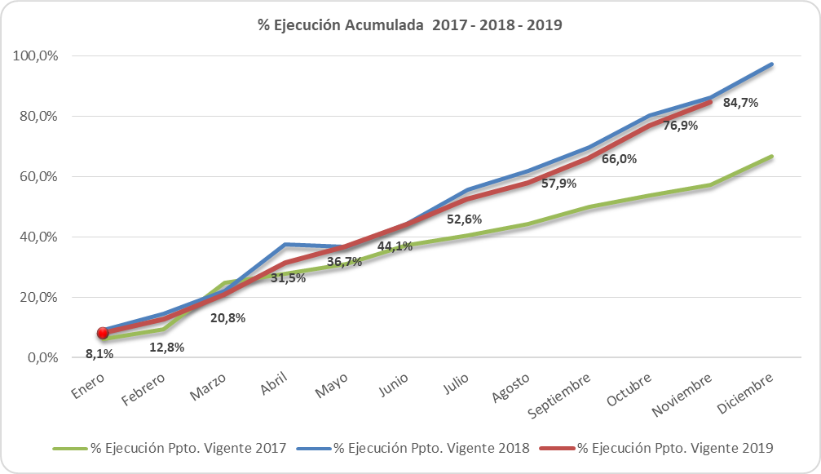
EJECUCIÓN ACUMULADA DE GASTOS A NOVIEMBRE DE 2019
PARTIDA 17 MINISTERIO DE MINERÍA

Slide 5
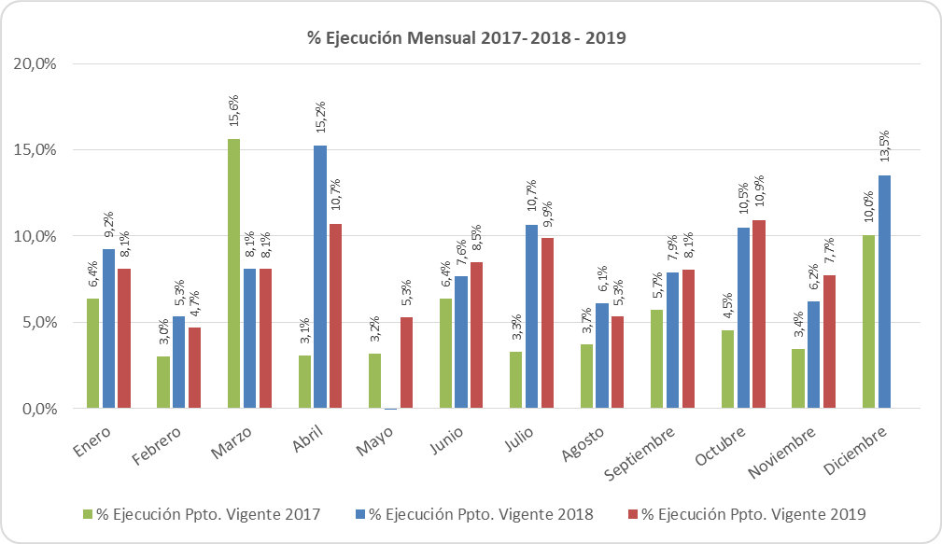
EJECUCIÓN ACUMULADA DE GASTOS A NOVIEMBRE DE 2019
PARTIDA 17 MINISTERIO DE MINERÍA

Slide 6
EJECUCIÓN ACUMULADA DE GASTOS A NOVIEMBRE DE 2019
PARTIDA 17 MINISTERIO DE MINERÍA
en miles de pesos de 2019

Slide 7
EJECUCIÓN ACUMULADA DE GASTOS A NOVIEMBRE DE 2019
PARTIDA 17 RESUMEN POR CAPÍTULOS
en miles de pesos de 2019
Fuente: Elaboración propia en base a informes de ejecución presupuestaria mensual de DIPRES

Slide 8
EJECUCIÓN ACUMULADA DE GASTOS A NOVIEMBRE DE 2019
PARTIDA 17. CAPÍTULO 01. PROGRAMA 01: SECRETARÍA Y ADMINISTRACIÓN GENERAL
en miles de pesos de 2019

Slide 9
EJECUCIÓN ACUMULADA DE GASTOS A NOVIEMBRE DE 2019
PARTIDA 17. CAPÍTULO 01. PROGRAMA 02: FOMENTO DE LA PEQUEÑA Y MEDIANA MINERÍA
en miles de pesos de 2019

Slide 10
EJECUCIÓN ACUMULADA DE GASTOS A NOVIEMBRE DE 2019
PARTIDA 17. CAPÍTULO 02. PROGRAMA 01: COMISIÓN CHILENA DEL COBRE
en miles de pesos de 2019

Slide 11
EJECUCIÓN ACUMULADA DE GASTOS A NOVIEMBRE DE 2019
PARTIDA 17. CAPÍTULO 03. PROGRAMA 01: SERVICIO NACIONAL DE GEOLOGÍA Y MINERÍA
en miles de pesos de 2019

Slide 12
EJECUCIÓN ACUMULADA DE GASTOS A NOVIEMBRE DE 2019
PARTIDA 17. CAPÍTULO 03. PROGRAMA 02: RED NACIONAL DE VIGILANCIA VOLCÁNICA
en miles de pesos de 2019

Slide 13
EJECUCIÓN ACUMULADA DE GASTOS A NOVIEMBRE DE 2019
PARTIDA 17. CAPÍTULO 03. PROGRAMA 03: PLAN NACIONAL DE GEOLOGÍA
en miles de pesos de 2019

Slide 14
EJECUCIÓN ACUMULADA DE GASTOS A NOVIEMBRE DE 2019
PARTIDA 17. CAPÍTULO 03. PROGRAMA 04: PROGRAMA DE SEGURIDAD MINERA
en miles de pesos de 2019

